Slide 1
スライドワーク集
リーサルウェポン・スライド作成講座

Slide 2
1.ワーク（効果的なプレゼン資料の作り方）
2.ワーク（レイアウトのルール）
3.ワーク（人の目線のルール）

Slide 3
1.ワーク（効果的なプレゼン資料の作り方）

Slide 4
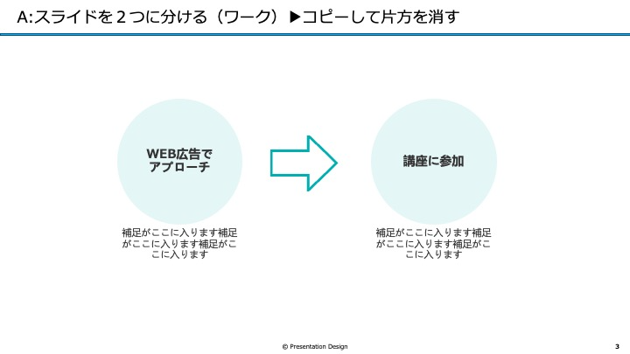
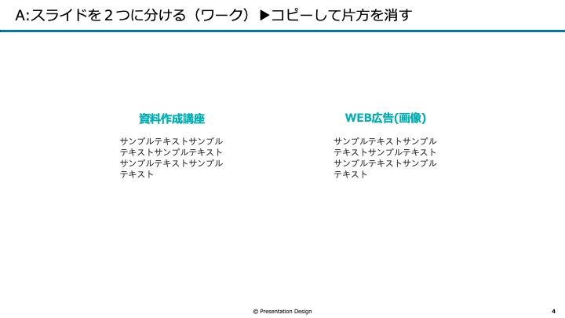
A:スライドを２つに分ける（ワーク）▶コピーして片方を消す
こちらのイメージと一致するように修正してください。

Slide 5


A:スライドを２つに分ける（ワーク）▶コピーして片方を消す
ワーク
資料作成講座
WEB広告(画像)
サンプルテキストサンプルテキストサンプルテキストサンプルテキストサンプルテキスト
サンプルテキストサンプルテキストサンプルテキストサンプルテキストサンプルテキスト
WEB広告で
アプローチ
講座に参加
補足がここに入ります補足がここに入ります補足がここに入ります
補足がここに入ります補足がここに入ります補足がここに入ります

Slide 6
2.ワーク（レイアウトのルール）

Slide 7
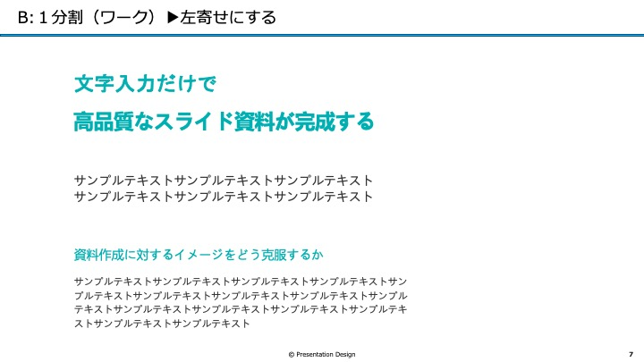
B:１分割（ワーク）▶左寄せにする
こちらのイメージと一致するように修正してください。

Slide 8
B:１分割（ワーク）▶左寄せにする
ワーク
文字入力だけで
高品質なスライド資料が完成する
サンプルテキストサンプルテキストサンプルテキスト
サンプルテキストサンプルテキストサンプルテキスト
資料作成に対するイメージをどう克服するか
サンプルテキストサンプルテキストサンプルテキストサンプルテキストサンプルテキストサンプルテキストサンプルテキストサンプルテキストサンプルテキストサンプルテキストサンプルテキストサンプルテキストサンプルテキストサンプルテキストサンプルテキスト

Slide 9
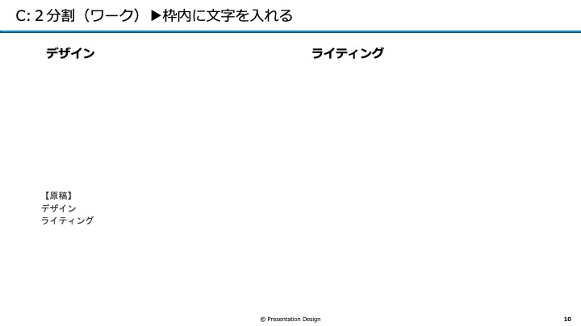
C:２分割（ワーク）▶枠内に文字を入れる
こちらのイメージと一致するように修正してください。

Slide 10
C:２分割（ワーク）▶枠内に文字を入れる
ワーク
【原稿】
デザイン
ライティング

Slide 11
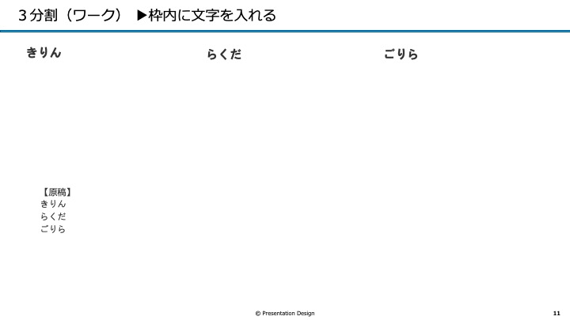
D:３分割（ワーク） ▶枠内に文字を入れる
こちらのイメージと一致するように修正してください。

Slide 12
D:３分割（ワーク） ▶枠内に文字を入れる
ワーク
【原稿】
きりん
らくだ
ごりら

Slide 13
3.ワーク（人の目線のルール）

Slide 14
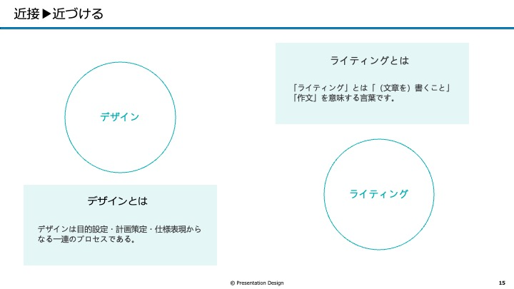
E:近接▶近づける
こちらのイメージと一致するように修正してください。

Slide 15

E:近接▶近づける
ワーク
デザイン
ライティングとは
「ライティング」とは「（文章を）書くこと」「作文」を意味する言葉です。
デザインとは
ライティング
デザインは目的設定・計画策定・仕様表現からなる一連のプロセスである。

Slide 16
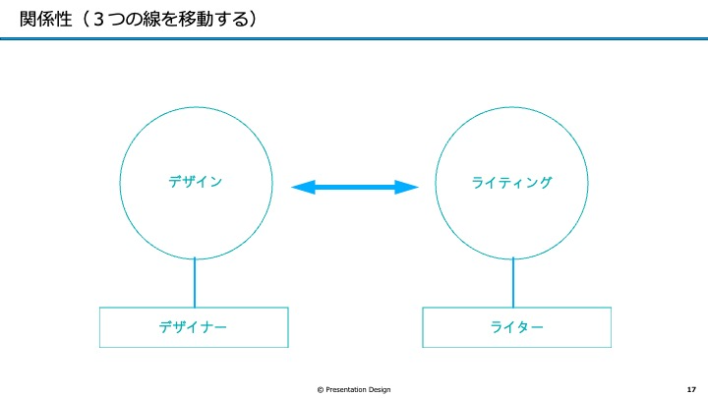
F:関係性（３つの線を移動する）
こちらのイメージと一致するように修正してください。

Slide 17

F:関係性（３つの線を移動する）
ワーク
デザイン
ライティング
デザイナー
ライター

Slide 18
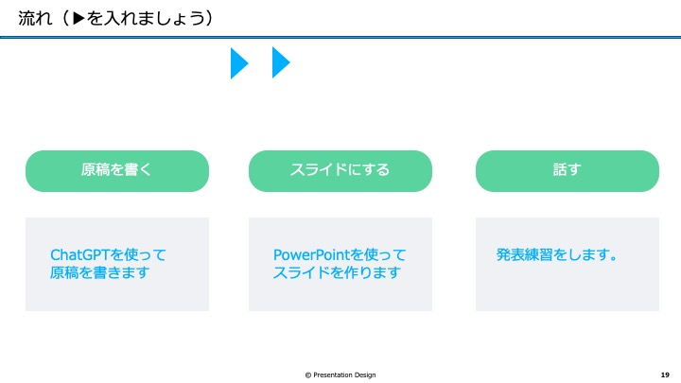
G:流れ（▶を入れましょう）
こちらのイメージと一致するように修正してください。

Slide 19
G:流れ（▶を入れましょう）
ワーク
原稿を書く
スライドにする
話す
ChatGPTを使って
原稿を書きます
PowerPointを使って
スライドを作ります
発表練習をします。

